Slide 1
Архитектура ARM

Slide 2
Архитектура ARM — это семейство архитектур с набором упрощённых команд (Reduced Instruction Set Architecture, RISC) с режимами простой адресации. Обработка данных выполняется над регистровыми операндами, в противном случае используются загрузки и сохранения для перемещения данных в регистры и из них.
ARM: Advanced RISC Machine
– Область применения: встраиваемые системы
– Разработчик: компания ARM Holdings, лицензирует дизайн процессора производителям оборудования
Основные особенности:
– Энергоэффективность
– Низкая стоимость
– Относительно простое ядро
– Расширяемость

Slide 3
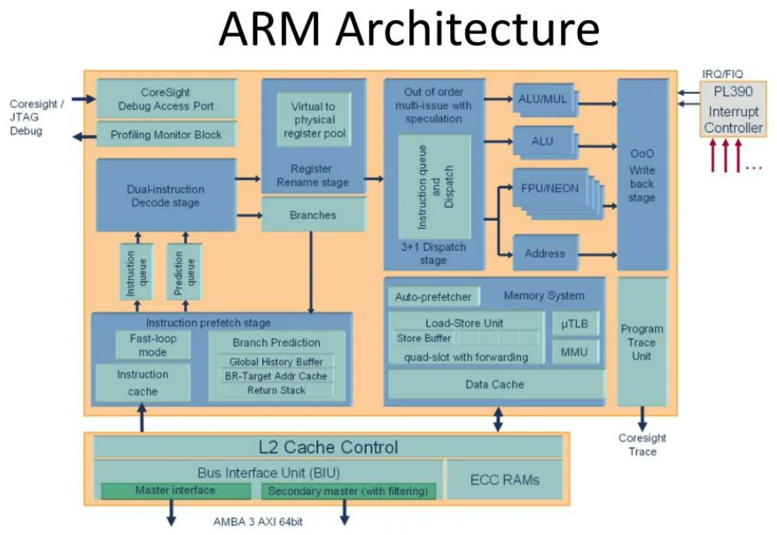

Slide 4
ARM имеет 32-битную архитектуру.
• Обычно в ARM используется следующие ключевые слова:
– Byte - 8 bits
– Halfword - 16 bits (два байта)
– Word - 32 bits (четыре байта)
• Большинство ARM процессоров реализует два набора
Инструкций
– 32-bit ARM Instruction Set
– 16-bit Thumb Instruction Set

Slide 5
RISC vs CISC
(Reduced vs Complex Instruction Set Computer)
• Простые операции
– Ограниченный набор простых команд (например, нет деления)
– Команда выполняется за один такт
– Фиксированная длина команды (простота декодирования)
• Конвейер
– Каждая операция разбивается на однотипные простые
этапы, которые выполняются параллельно
– Каждый этап занимает 1 такт, в т.ч. Декодирование
• Регистры
– Много однотипных взаимозаменяемых регистров (могут
использоваться и для данных, и для адресации)

Slide 6
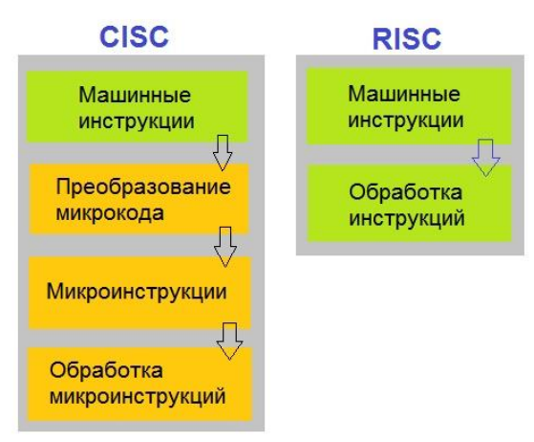
Модель работы с памятью
– Отдельные команды для загрузки/сохранения в память
– Команды обработки данных работают только с регистрами
Сложность оптимизаций перенесена из процессора в компилятор
– Производительность сильно зависит от компилятора
Итого: более простое ядро, выше частота процессора

Slide 7
Процессоры ARM
Профили
Архитектура развивалась с течением времени, и, начиная с ARMv7, были определены
три профиля:
‘П’ (Прикладной) / англ.‘A’ (application) — для устройств, требующих высокой производительности (смартфоны, планшеты)
‘В’ (реального Времени) / англ.‘R’ (real time) — для приложений, работающих в реальном времени,
’М’ (Микроконтроллер) / англ.’M’ (microcontroller) — для микроконтроллеров и недорогих встраиваемых устройств.
Профили могут поддерживать меньшее количество команд (команды определенного типа).

Slide 8
Примеры семейств процессоров ARM:
«Классические»
ARM7 (с тактовой частотой до 60-72 МГц), предназначенные, например, для
недорогих мобильных телефонов и встраиваемых решений средней
производительности. В настоящее время активно вытесняется новым семейством Cortex.
ARM9, ARM11 (с частотами до 1 ГГц) для более мощных телефонов,
карманных компьютеров и встраиваемых решений высокой производительности.
Cortex A
Cortex A57 – для высокопроизводительных мобильных устройств и
микросерверов
Cortex-A76AE - с повышенной отказоустойчивостью и высокой производительнсть

Slide 9
Cortex R
Cortex-R52 — производительный процессор для систем реального времени
Cortex M
Cortex M35P — надежный процессор для встраиваемых embedded систем.
Neoverse
Neoverse E1 - Для серверов и датацентров, ориентирован на сетевые и
облачные решения, системы хранения данных
Neoverse N1 - Для серверов и датацентров, обработка больших массивов
данных.

Slide 10
На сегодняшний день ARM насчитывают уже несколько процессорных поколений:
ARM9. Чипы ARM9 могут достигать тактовой частоты 400 МГц. Эти чипы морально устарели, но по прежнему пользуются спросом. Например, в беспроводных маршрутизаторах и терминалах оплаты. Набор простых команд такого чипа позволяет с легкостью запускать многие Java-приложения.
ARM11. Процессоры ARM11 могут похвастаться более полным набором простых команд, расширяющих их функционал и высокой тактовой частотой (вплоть до 1 ГГц). Благодаря невысокому энергопотреблению и низкой себестоимости чипы ARM11 до сих пор применяются в смартфонах начального уровня.
ARMv7. Современные чипы архитектуры ARM принадлежат к семейству ARMv7, флагманские представители которого уже достигли отметки в восемь ядер и тактовой частоты свыше 2 ГГц. Разработанные непосредственно ARM Limited процессорные ядра принадлежат к линейке Cortex и большинство производителей однокристальных систем используют их без существенных изменений.

Slide 11
ARM Cortex-A5 и Cortex-A7. При проектировании процессорных ядер Cortex-A5 и Cortex-A7 компания ARM Limited преследовала одно и ту же цель – добиться компромисса между минимальным энергопотреблением ARM11 и приемлемым быстродействием Cortex-A8. Не забыли и про возможность объединения ядер по два-четыре – многоядерные чипы Cortex-A5 и Cortex-A7 мало-помалу появляются в продаже (Qualcomm MSM8625 и MTK 6589).
ARM Cortex-A8. Исторически первым процессорным ядром семейства ARMv7 было Cortex-A8, которое легло в основу таких известных SoC своего времени как Apple A4 (iPhone 4 и iPad) и Samsung Hummingbird (Samsung Galaxy S и Galaxy Tab). Оно демонстрирует примерно вдвое более высокую производительность по сравнению с предшествующим ARM11, и увы, более высокое энергопотребление, что делает данный чип ныне крайне непопулярным.
ARM Cortex-A9. Вслед за Cortex-A8 компания ARM Limited представила новое поколение чипов – Cortex-A9, которое сейчас является самым распространенным и занимает среднюю ценовую нишу. Производительность ядер Cortex-A9 выросла примерно втрое по сравнению с Cortex-A8, да еще и появилась возможность объединять их по два или даже четыре на одном чипе.

Slide 12
ARM Cortex-A15. Процессорные ядра Cortex-A15 стали логическим продолжением Cortex-A9 – как результат, чипам архитектуры ARM впервые в истории удалось примерно сравниться по быстродействию с Intel Atom, а это уже большой успех. Не зря ведь компания Canonical в системных требования к версии ОС Ubuntu Touch с полноценной многозадачностью указала двухъядерный процессор ARM Cortex-A15 или аналогичный Intel Atom.
Количество команд, частота работы, количество ядер активно растут, а энергопотребление продолжает оставаться на низком уровне.

Slide 13
Архитектура ARM
Архитектура | Семейство процессоров | Год | Примеры устройств
ARMv1 | ARM1 | 1985 | Acorn Archimedes A300 и A310
ARMv2 | ARM2, ARM3 | 1986 | Acorn Archimedes A440 и A5000
ARMv3 | ARM6, ARM7 | 1992 | Apple Newton MessagePad
ARMv4 | StrongARM, ARM7TDMI, ARM9TDMI | 2003 | iPaq 4150, Nintendo Game Boy Advance SP
ARMv5 | ARM7EJ, ARM9E, ARM10E, XScale | 2004 | HP iPAQ hx2000 Series, Apple iPod Mini, Sony Ericsson
ARMv6 | ARM11 | 2007 | iPhone (orig, 3G), Raspberry Pi
ARMv7 | Cortex A8, Cortex A9 | 2008 | iPhone (3GS, 4, 4S), Samsung Galaxy S II и Google Nexus 7
ARMv8 | Cortex A57, Cortex X1, Cortex R52 | 2011 | iPhone (from 5s), PlayStation 5, Qualcomm Snapdragon 810, Apple A8 и Exynos 7 Octa
ARMv9 | Cortex A510, Cortex X4, Neoverse V2 | 2024 | Apple M2, iPad Pro

Slide 14
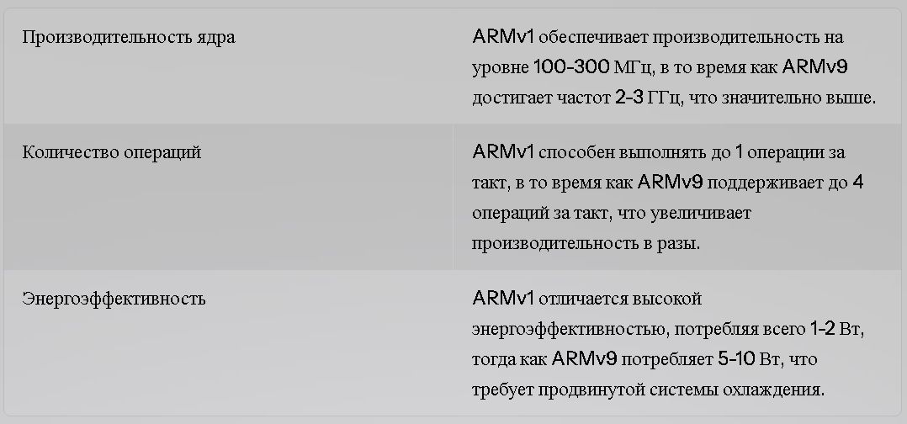
Сравнение производительности ARMv1 и ARMv9

Slide 15
Режимы работы процессора
Процессор может находиться в одном из следующих операционных режимов:
Пользовательский режим (User mode) — обычный режим выполнения программ. В этом режиме выполняется большинство программ.
Режим быстрого прерывания (Fast Interrupt (FIQ)) — режим, где время срабатывания меньше.
Основной режим прерывания (Interrupt (IRQ)).
Системный режим (System mode) — защищённый режим для использования операционной системой.
Режим аварийного отказа (Abort mode) — режим, куда переходит процессор, когда возникает ошибка доступа к памяти (доступ к данным или к команде на этапе prefetch-конвейера).
Привилегированный пользовательский режим (Supervisor mode).
Неопределённый режим (Undefined mode) — режим, куда процессор входит при попытке выполнить неизвестную ему команду.
Режим процессора переключается, когда возникает соответствующее исключение, или же при модификации регистра статуса.

Slide 16
STM32
STM32 — семейство 32-битных микроконтроллеров производства
компании STMicroelectronics.
Чипы STM32 группируются в серии, в рамках каждой из которых
используется одно и то же 32-битное ядро ARM, например, Cortex-M7F,
Cortex-M4F, Cortex-M3, Cortex-M0+ или Cortex-M0.
Каждый микроконтроллер состоит из ядра процессора, статической
RAM-памяти, FLASH-памяти, отладочного и различных периферийных
Интерфейсов
Преимущества:
Низкая стоимость
Удобство использования
Большой выбор сред разработки (Keil, IAR, STM32CubeIDE, CooCox IDE,
Arduino IDE, etc)
Чипы взаимозаменяемы
Высокая производительность
Удобная отладка микроконтроллера

Slide 17
Области применения STM32
Промышленная автоматизациямикроконтроллеров
STM32 используются в контроллерах, датчиках и приводах для управления промышленными процессами.
Бытовая электроника
Микроконтроллеры STM32 применяются в широком спектре бытовых устройств, от электроники до бытовой техники.
Медицинское оборудование
Высокая надежность и безопасность STM32 делают их незаменимыми в медицинских приборах и имплантатах.
Транспорт и авиация
STM32 используются для управления системами в автомобилях, самолетах и других видах транспорта.

Slide 18
STM32F407VG
ARM® Cortex®-M4 32-Bit MCU, 168MHz
Program Memory Type : FLASH, 1MB (1M x 8), RAM: 192K x 8
Number of I/O : 82
Oscillator Type : Internal
Data Converters : A/D 16x12b, D/A 2x12b
Peripherals : Brown-out Detect/Reset, DMA, I²S, LCD, POR,
PWM, WDT
Connectivity : CANbus, DCMI, EBI/EMI, Ethernet, I²C, IrDA,
LINbus, SPI, UART/USART, USB OTG;
Voltage - Supply (Vcc/Vdd) : 1.8V ~ 3.6V
Operating Temperature : -40°C ~ 105°C (TA)
Package 100-LQFP (14x14)

Slide 19
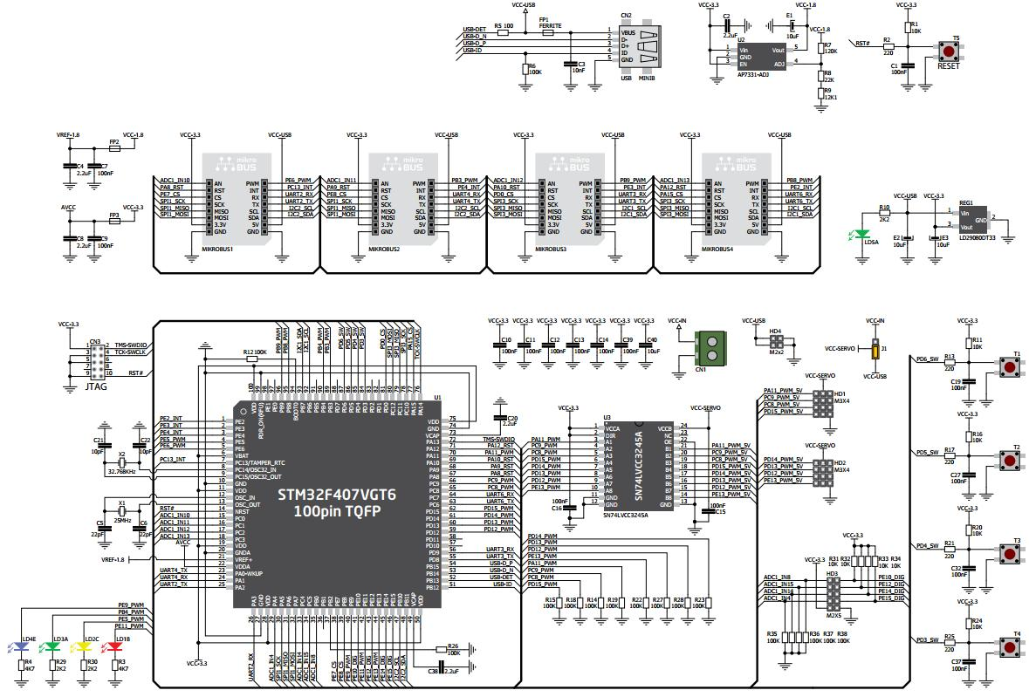
Схема включения

Slide 20
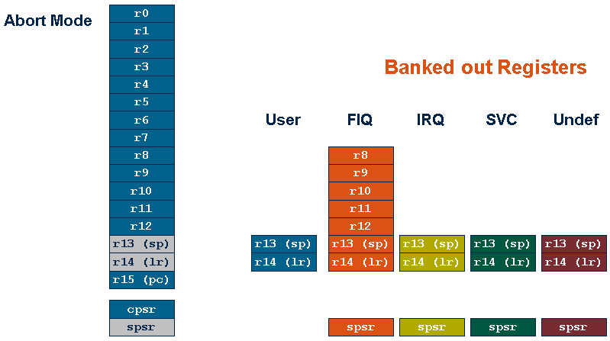
Орнанизация регистров
Регистры ARM имеют 37 регистров, все длиной 32 бита.
1 специальный счетчик команд (program counter)
1 специальный регистр текущего статуса программы (current program status register)
5 специальных регистров сохраненного статуса программы (saved program status registers)
30 регистров общего назначения (general purpose registers)

Slide 21
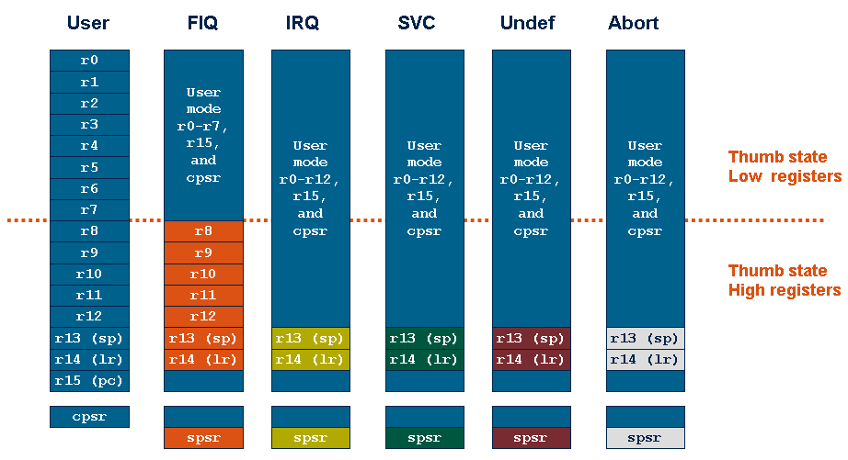
Организация регистров
Note: System mode использует те же регистры, что User mode

Slide 22
Текущий режим процессора определяет, к каким из нескольких банков можно получить доступ. Каждый режим может получить доступ к:
набору регистров r0-r12,
r13 (указатель стека, sp), r14 (регистр ссылки, lr)
счетчику команд r15 (pc)
регистру текущего статуса программы cpsr.
Регистры от r0 до r13 ортогональны: любая инструкция, которую мы можем применить к r0, также может быть использована для любого другого регистра.
В зависимости от контекста r13 и r14 также могут использоваться как регистры общего назначения.

Slide 23
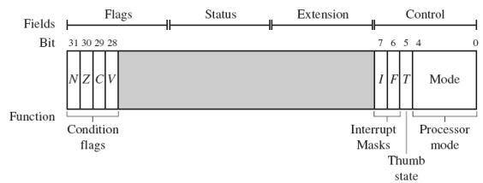
Орнанизация регистров - CPSR
Флаги условий обновляются сравнениями и операциями ALU, которые указывают суффикс инструкции "S", например: SUBS r0, r1, r2.
Ядра с поддержкой Jazelle имеют бит J в 24-м бите CPSR. Состояние Jazelle требует отдельного программного обеспечения от ARM Ltd. и Sun Microsystems.
Большинство инструкций ARM могут выполняться условно в зависимости от значения условия, например: ADDEQ r0, r1, r2.

Slide 24
Орнанизация регистров - CPSR
31
28
27
24
23
16
15
8
7
6
5
4
0
N Z C V Q
U n d e f i n e d
I F T mode
J
f
s
x
c
Флаги условий
N = Отрицательный результат от ALU
Z = Результат ALU равен нулю
C = ALU выполнена с переносом
V = ALU выполнена с переполнением
Флаг переполнения с наложением - Q флаг
Архитектура 5TE/J только
Указывает, произошло ли насыщение
Бит J
Архитектура 5TEJ только
J = 1: Процессор находится в состоянии Jazelle
Биты запрета прерываний
I = 1: Запрещает прерывания IRQ
F = 1: Запрещает быстрые прерывания FIQ
Бит T
Архитектура XT только
T = 0: Процессор находится в состоянии ARM
T = 1: Процессор находится в состоянии Thumb
Биты режима
Определяют режим процессора

Slide 25
Программный счетчик (R15)
Когда процессор выполняет инструкции в режиме ARM:
Все инструкции имеют ширину 32 бита
Все инструкции должны быть выровнены по границе слова (word aligned)
Поэтому значение счетчика команд (pc) хранится в битах [31:2], при этом биты [1:0] не определены (так как инструкции не могут быть выровнены по половине слова или байту).
Когда процессор выполняет инструкции в режиме Thumb:
Все инструкции имеют ширину 16 бит
Все инструкции должны быть выровнены по границе половины слова (halfword aligned)
Поэтому значение счетчика команд (pc) хранится в битах [31:1], при этом бит [0] не определен (так как инструкции не могут быть выровнены по байту).
Когда процессор выполняет инструкции в режиме Jazelle:
Все инструкции имеют ширину 8 бит
Процессор выполняет доступ к памяти по слову для считывания сразу 4 инструкций

Slide 26
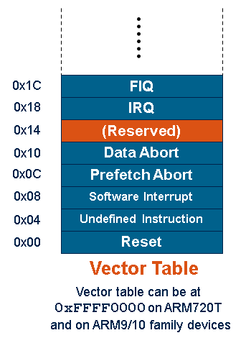
Обработка исключений
• Алгоритм обработки исключений:
– Копируется CPSR в SPSR_
– Заполняются CPSR биты
• Состояние изменяется на ARM
• Включается exception mode
• Игнорируются прерывания (if appropriate)
– Stores the return address in LR_<Mode>
– Sets PC to vector address
• Для возврата к нормальной работе:
– Восстанавливается CPSR из SPSR_<Mode>
– Восстанавливается PC из LR_<Mode>
Все это может проделываться только в состоянии ARM.

Slide 27
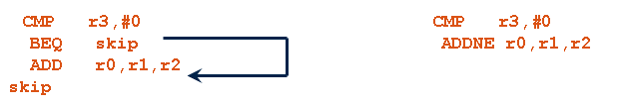
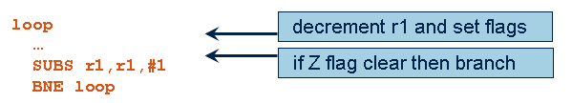
Условные переходы и флаги
• ARM инструкции могут выполнятся условно путем проставления постфикса с кодом условия.
• По умолчанию, инструкции обработки данных не влияют на условные флаги, но данные флаги могут быть опционально установлены используя “S”. CMP не нуждается в“S”.

Slide 28
Инструкции обработки данных
• Состоят из:
– Арифметических: ADD ADC SUB SBC RSB RSC
– Логических: AND ORR EOR BIC
– Сравнений: CMP CMN TST TEQ
– Перемещения данных: MOV MVN
• Данные инструкции работают только с регистрами, НЕ с памятью.
• Синтаксис:
<Operation>{<cond>{S} Rd, Rn, Operand2
• Сравнения только устанавливают флаги
• Перемещение данных не специфицирует Rn
• Второй операнд отправляется на АЛУ через barrel shifter.

Slide 29
Пример ARM-based системы
32 bit RAM
Peripherals
16 bit RAM
Interrupt
Controller
I/O
nIRQ
nFIQ
ARM
Core
8 bit ROM

Slide 30
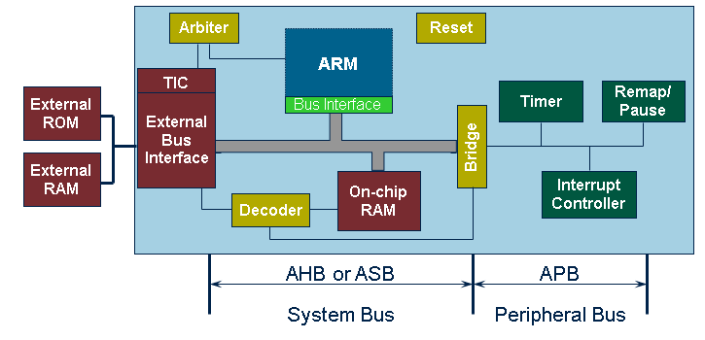
AMBA
• AMBA
– Advanced Microcontroller Bus Architecture
• ACT
– AMBA Compliance Testbench
• ADK
– Complete AMBA Design Kit
• PrimeCell
– ARM’s AMBA compliant peripherals

Slide 31
Спасибо за внимание!

